Slide 1



Slide 2
Вычисли:
735 631 × 11 =
3 376 493 × 8 =

Slide 3
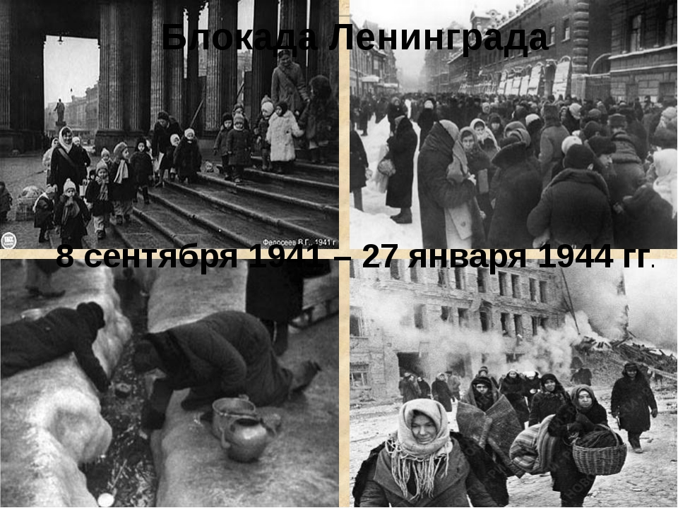
735 631 × 11 = 8091941
1128 831 × 24 = 27011944

Slide 4
Блокада
ЛЕНИНГРАДА
в цифрах
Я помню, я горжусь!

Slide 5
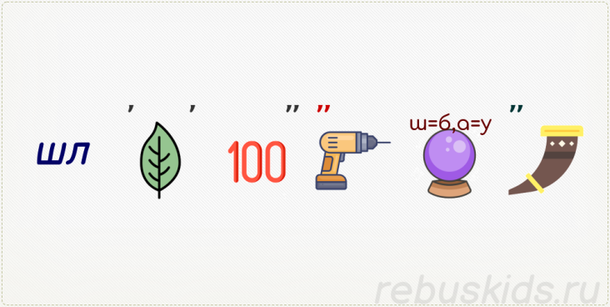
Реши ребус
Шлиссельбург

Slide 6
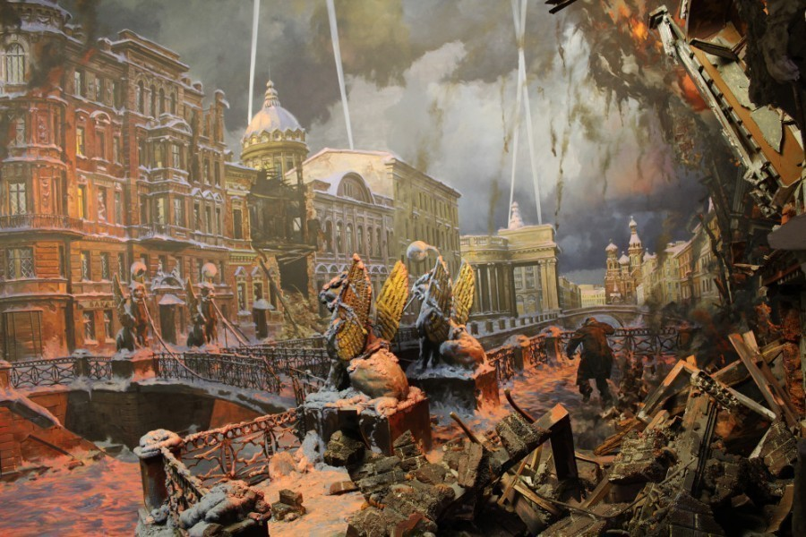
Сорок первый, сентябрь, восьмое число.
В этот день нас блокады огнем обожгло.
Мы в тот день не могли даже предположить,
Как нам долго терпеть и как мало нам жить

Slide 7
Вычисли:
Сколько месяцев длилась блокада Ленинграда?
28

Slide 8
Установите соответствие:
 | Дата |  | Событие
А | 10 июля 1941 года | 1 | Немецкие войска перерезали железные дороги, связывающие Ленинград со страной
Б | 30 августа 1941 года | 2 | Началось движение автомашин по ледовой дороге
В | 8 сентября 1941 года | 3 | Наступление фашистских войск на Ленинград
Г | 22 ноября 1941 года | 4 | Движение по «Дороге жизни» стало постоянным
Д | Январь 1942 года | 5 | Советские войска прорвали кольцо блокады
Е | Январь 1943 года | 6 | Немецко- фашистские войска овладели Шлиссельбургом, началась блокада Ленинграда
Ж | 27 января 1944 года | 7 | Полное освобождение Ленинграда от блокады
З | Декабрь 1942 года | 8 | г.Ленинград получил звание «Город-Герой»
И | 20 января 1945 года | 9 | Учреждена медаль «За оборону Ленинграда»
К | 8 мая 1965 года | 10 | Город Ленинград награжден орденом Ленина
А | Б | В | Г | Д | Е | Ж | З | И | К

Slide 9
А | Б | В | Г | Д | Е | Ж | З | И | К
3 | 1 | 6 | 2 | 4 | 5 | 7 | 9 | 10 | 8

Slide 10
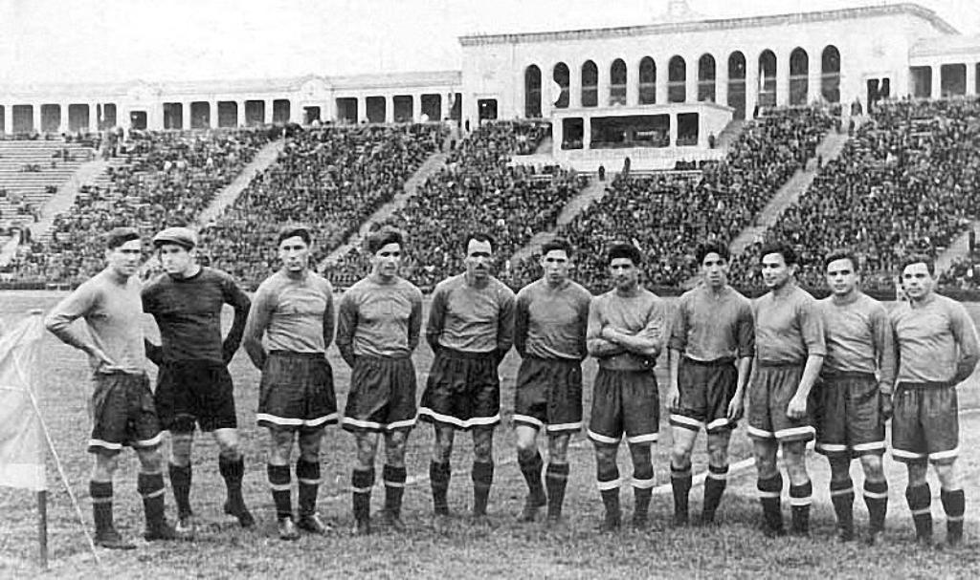
Каждый из нас наверное не раз слышал, что жизнь – это движенье! Именно движение помогало жителям блокадного Ленинграда не падать духом. Так в городе в течение всего времени блокады было проведено 3 футбольных матча!
Давайте же и мы с вами позаботимся о своем здоровье - немного разомнемся и отдохнем.
Физкультминутка

Slide 11
Заполни диаграмму

Slide 12
На расстоянии более 60 км. немецкие войска отброшены от Ленинграда
Установлено 35 км. баррикад и противотанковых препятствий
33 км. протяженность железной дороги
За 18 дней построена железная дорога
10 дивизий народного ополчения
8 км. коридор на Ладожское озеро

Slide 13
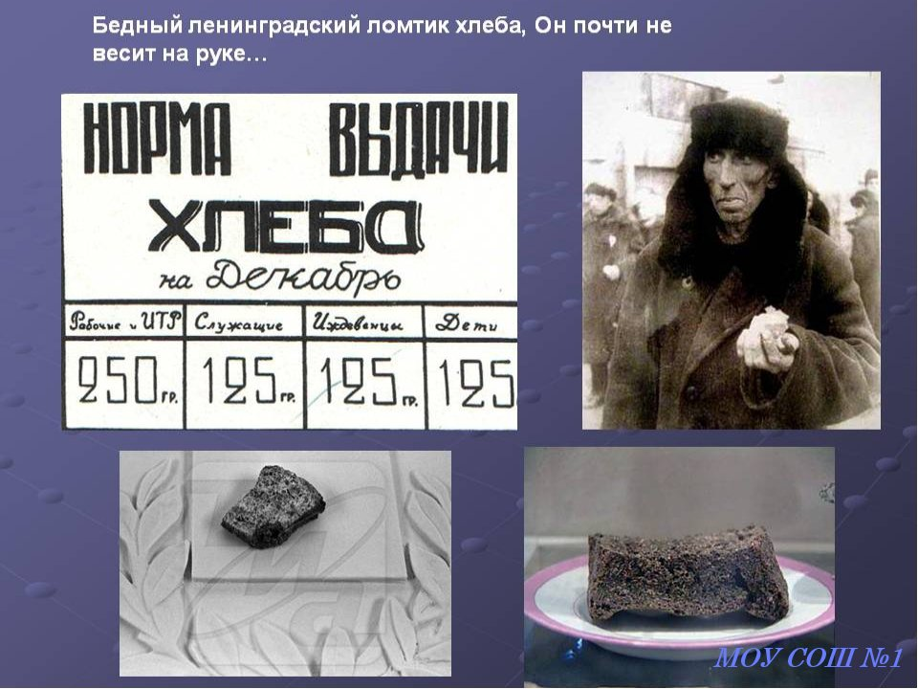

Slide 14
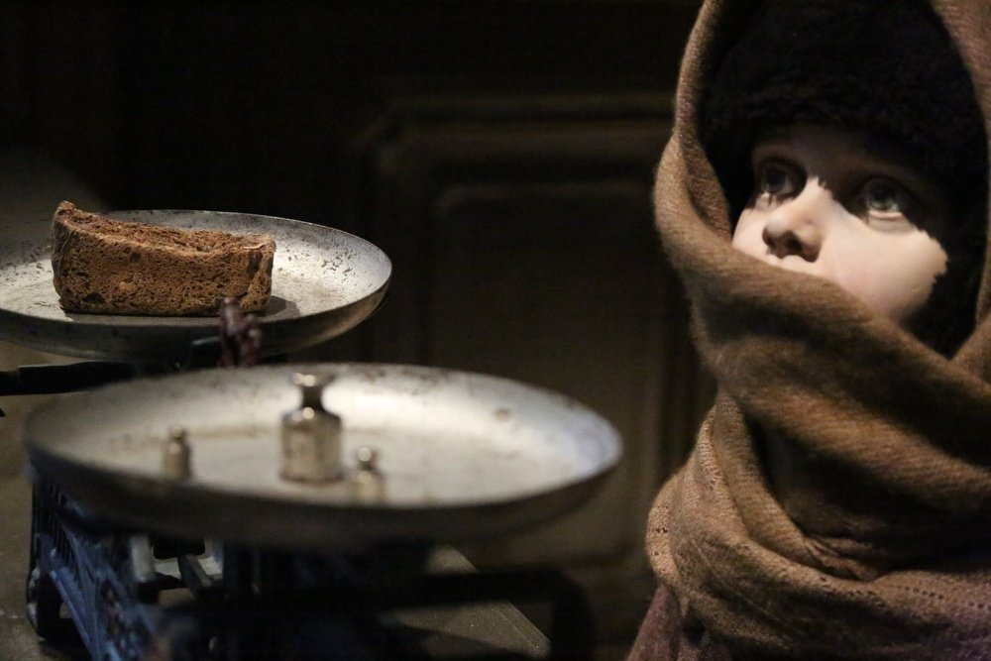
Начертите прямоугольник со сторонами 5 и 8 клеток тетради и закрасьте 1/8 часть.
Это доля хлеба ленинградского ребенка

Slide 15
Реши задачу:
Во времена блокады Ленинграда рабочий человек получал
250 гр. хлеба в день, а дети и неработающие люди по 125 гр.
Сколько грамм хлеба выдали семье, если в ней проживают
12 детей и 3 работающих взрослых?
125*12+250*3= 1500+750= 2250 гр.

Slide 16
Реши задачу:
125-граммовый кусок хлеба:
Пищевая целлюлоза – 10%
Хлопковый жмых – 10%
Обойная пыль – 10%
Вытряски из мешков – 2%
Кукурузная мука – 3%
Ржаная мука – 73%.
Вычислите, сколько граммов составляет каждый компонент хлеба?

Slide 17
Пищевая целлюлоза – 12,5г
Хлопковый жмых – 12,5 гр.
Обойная пыль – 12,5 гр.
Вытряски из мешков – 2,5 гр.
Кукурузная мука – 3,75 гр.
Ржаная мука – 91,25 гр.

Slide 18
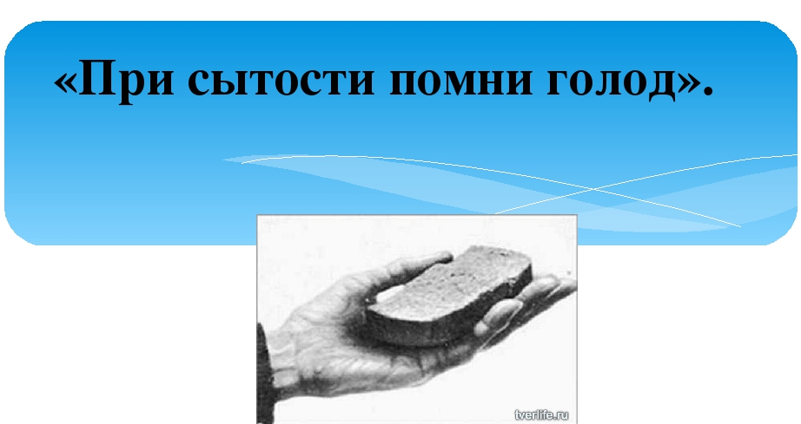
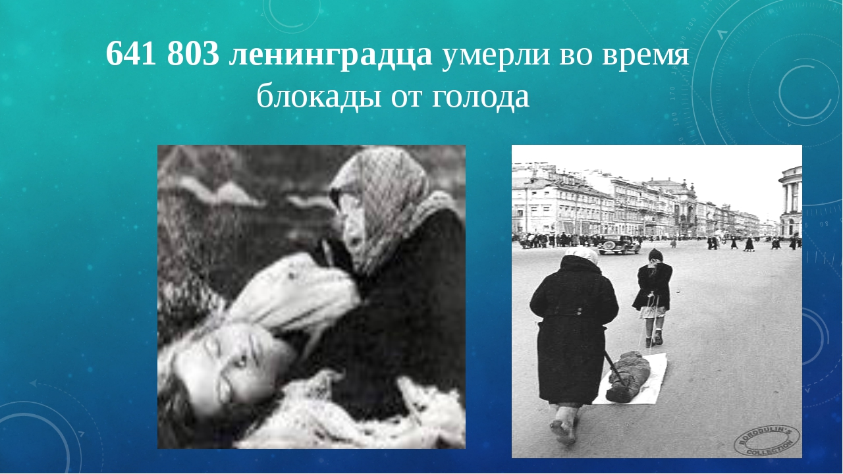

Slide 19
Итоги урока
26-28 баллов – «5»
18-25 баллов – «4»
12-17 баллов – «3»

Slide 20
Спасибо за работу!

